Slide 1
VMware Workstation 精讲
讲师：赵庆明(Zmrbak)

Slide 2
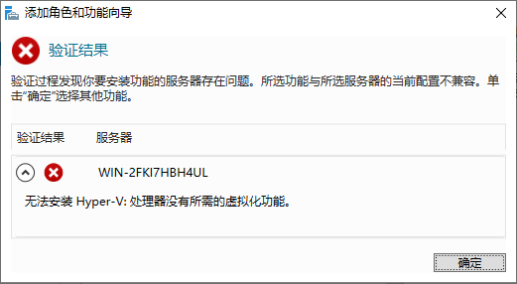
虚拟机嵌套与计算资源分配

Slide 3
内存使用
2.9G
开启VMware WorkStation，内存3.1G
开启ESXI ，内存5.2G
开启2个 Win2019，7.1G
内存超用
CPU内核超用

